Slide 1
電装班新歓 -LEDをピカピカ光らせよう！-
通し番号（e.g. Gen.001）
作成：服部開都（24）
担当：服部開都（24）

Slide 2
0. 本日の流れ
0. LEDを半田付けしよう
パソコンで環境構築しよう！
LEDをピカピカ光らせよう！
７セグを光らせて数字を表示させてみよう！
プルアップでスイッチを作ってみよう！
カウントダウンゲームを作ってみよう

Slide 3
0. LEDを半田付けしよう

Slide 4
1. パソコンで環境構築しよう！

Slide 5
1. 今日使うコード、このスライドのダウンロード
下記のgithubにアクセスしてフォルダをダウンロード

Slide 6
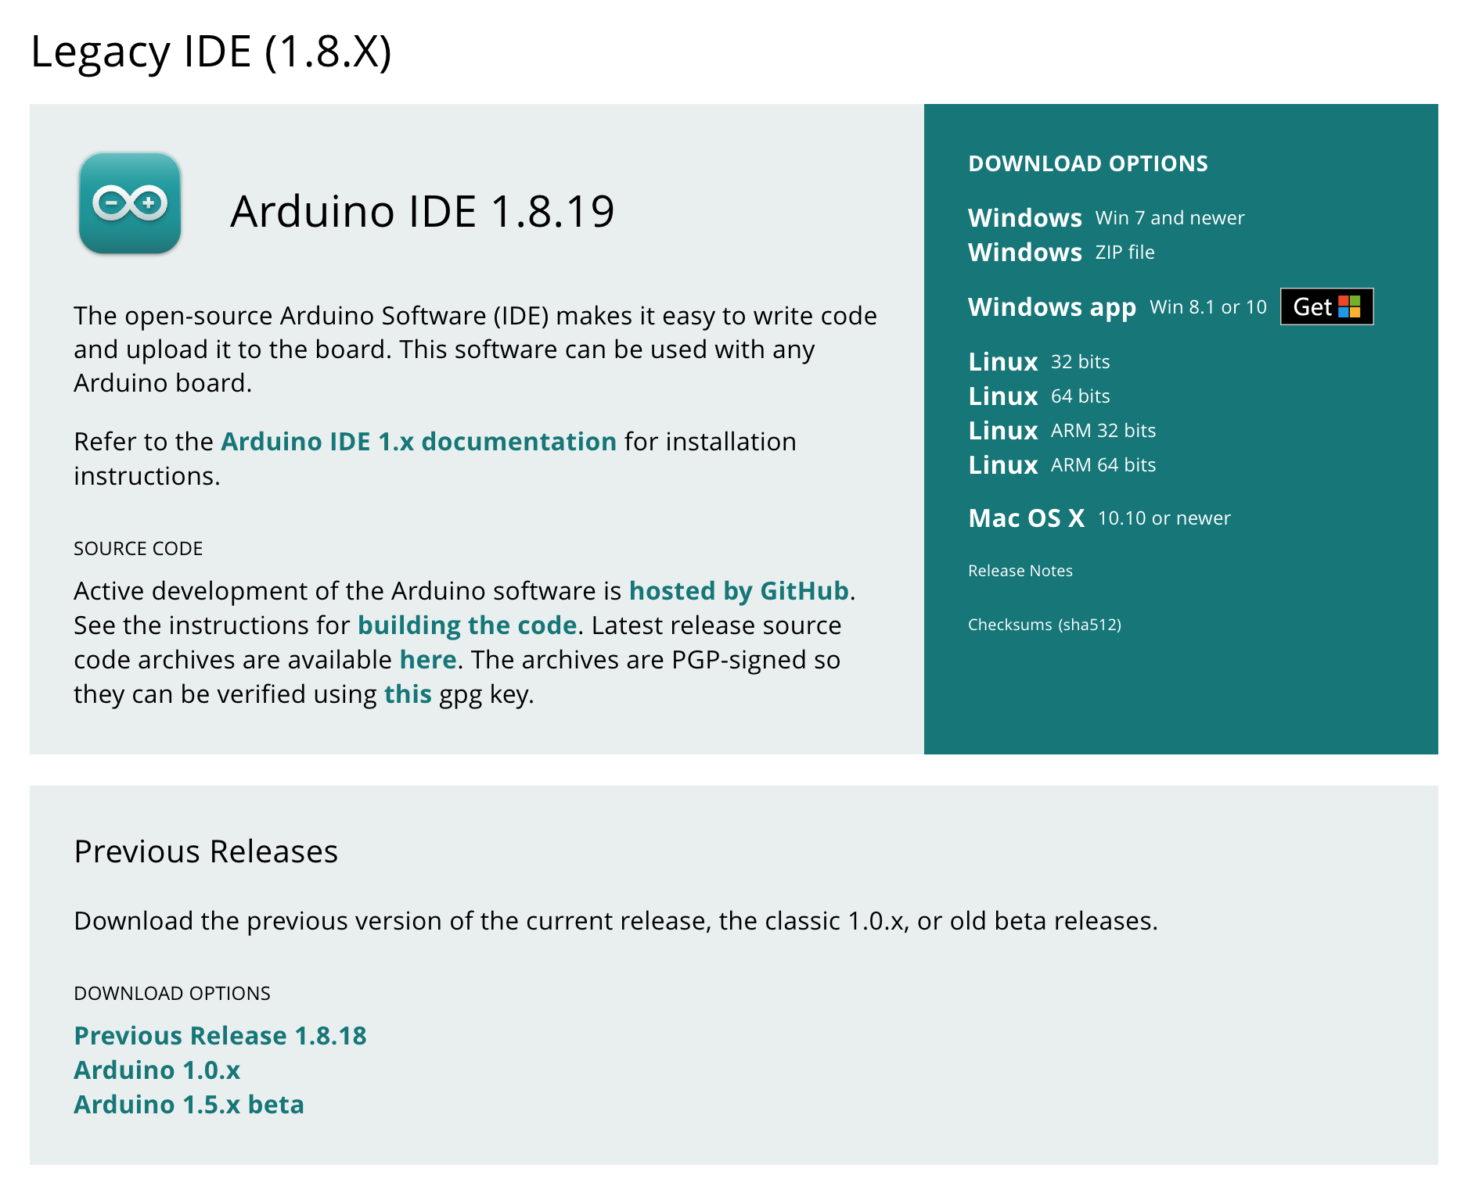
パソコンで環境構築しよう！
2. Arduinoのインストール
1.1 下のサイトに行き、arduino1.8.19をインストールhttps://www.arduino.cc/en/software
2.2 寄付するか聞かれるので「JUST DOWNLOAD」を押す
2.3 zipファイルがダウンロードされるので展開して.exeファイルを開く
Notes:
話す内容はノートにしっかり書きましょう。

Slide 7
パソコンで環境構築しよう！
3.今回使うマイコンが動くようにする
3.1 下のサイトを参考にarduinoの設定とWCH-Linkのインストールをする
https://qiita.com/usashirou/items/a52cc331817c294a98dc

Slide 8
2. LEDをピカピカ光らせよう！

Slide 9
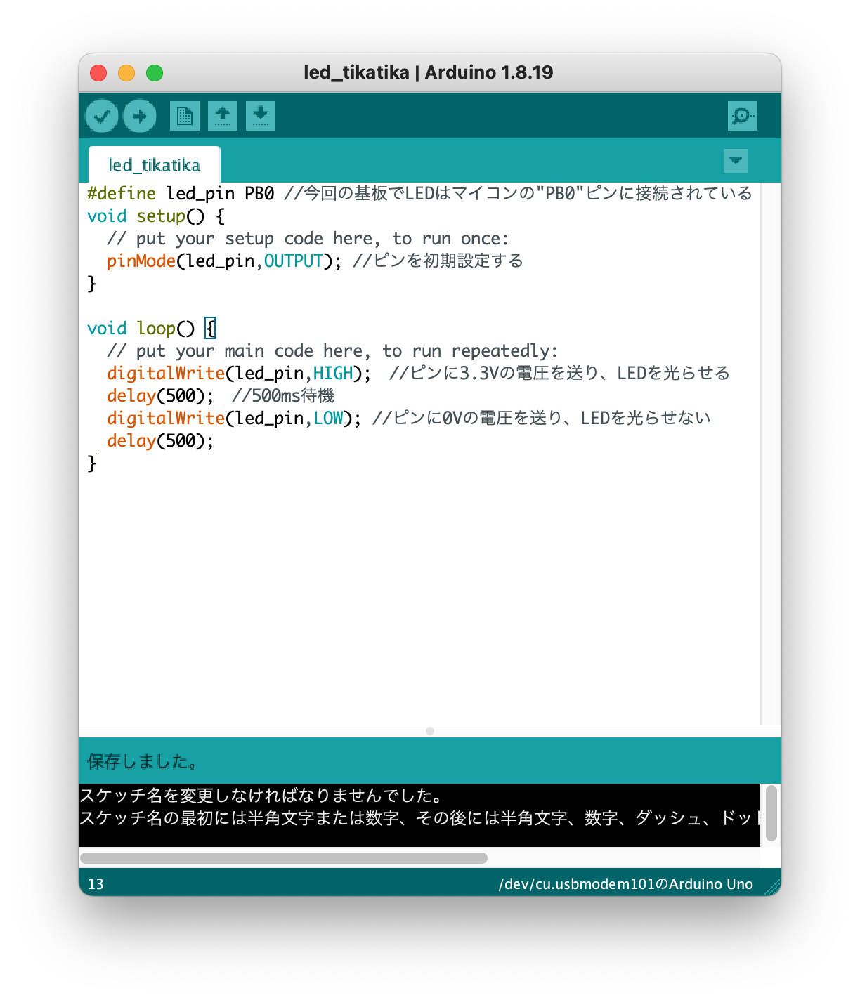
2. LEDをピカピカ光らせよう！
Arduinoの画面に下のコードを打ち込む(githubにも上がってます）
Notes:
話す内容はノートにしっかり書きましょう。

Slide 10
2. LEDをピカピカ光らせよう！
WCHを設定して書き込む
上の設定を見てCH32V203になっているか確認
基板のボタンを押して読み込みモードにする
ConecctedとでたらOK
Downloadを押して基板に先ほど書いたコードを書き込ませる
LEDがチカチカ光ったら成功！
↑書き込む手順は以後同様なので覚えておいてね
Notes:
話す内容はノートにしっかり書きましょう。

Slide 11
3. ７セグを光らせて数字を表示させてみよう！

Slide 12
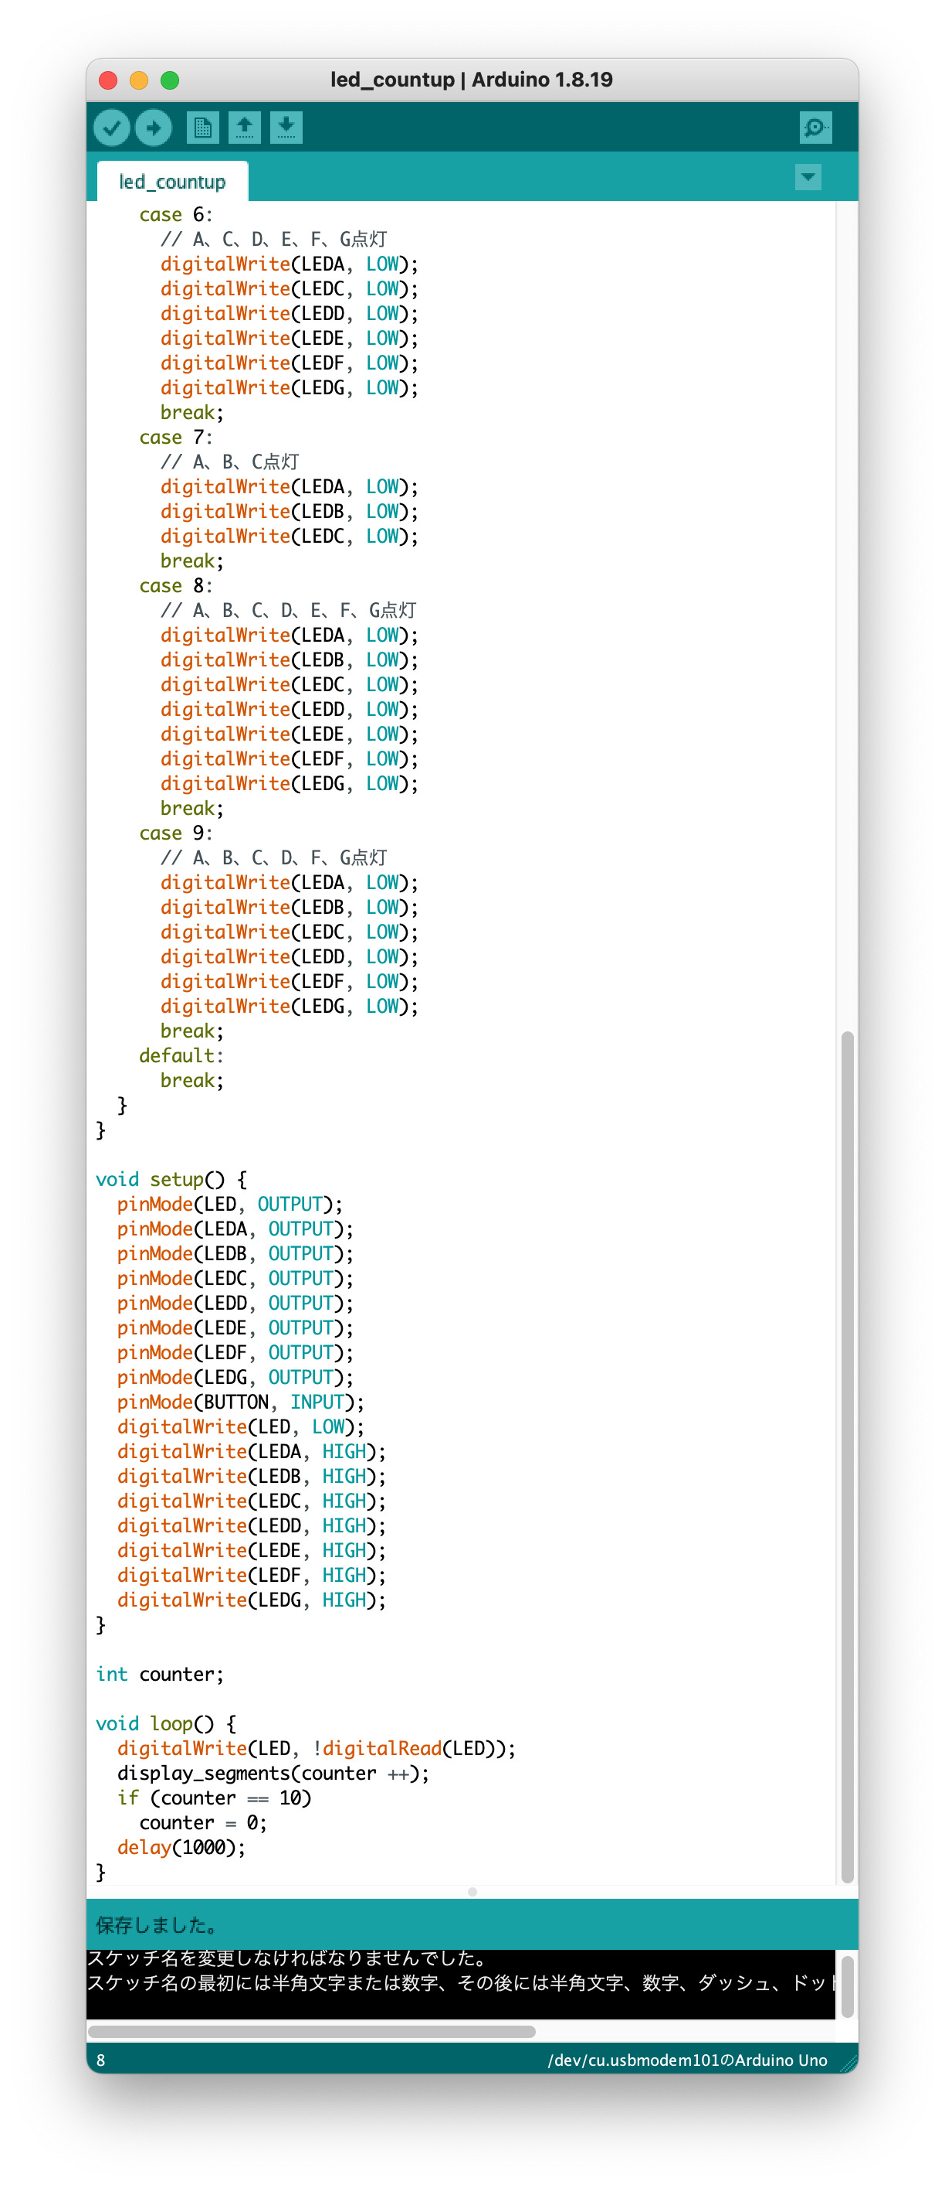
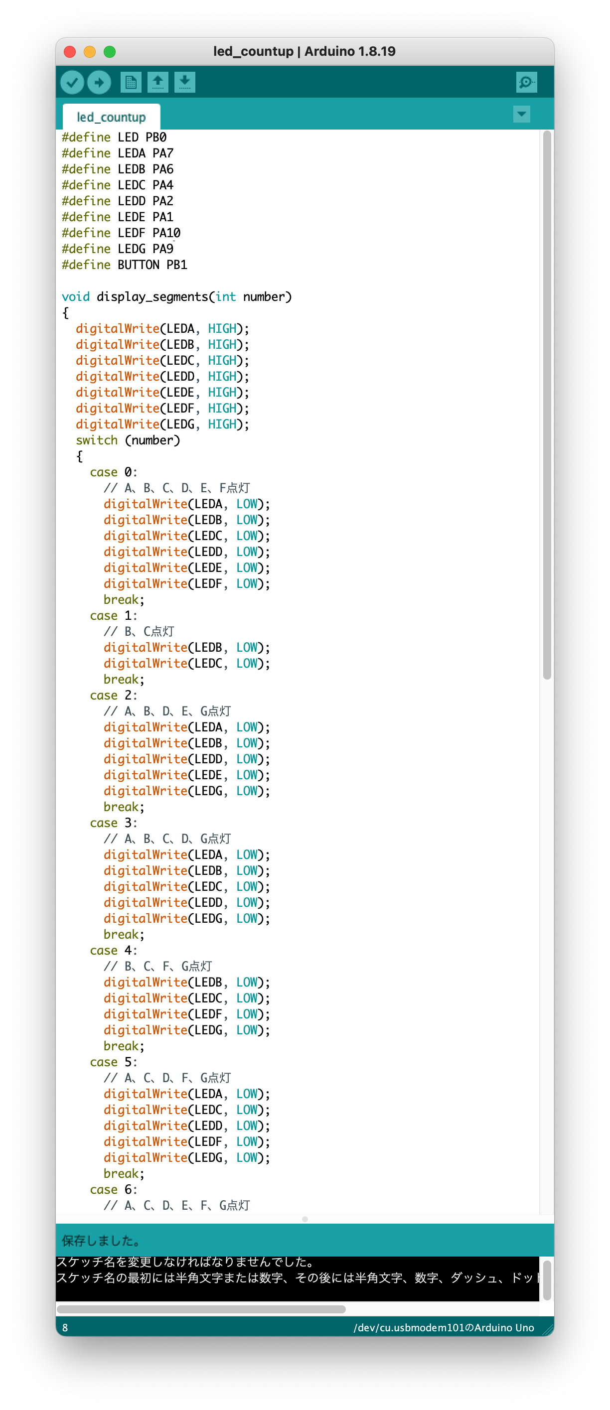
3. ７セグを光らせて数字を表示させてみよう！
今度は下記のコードを読み込んで7セグ（数字っぽいやつ）を光らせてみよう！
7セグの各セグメントはさっき動かしたLEDと同じように光らせられて、それを組み合わせて数字にしている。
Notes:
話す内容はノートにしっかり書きましょう。

Slide 13
4. プルアップでスイッチを作ってみよう！

Slide 14
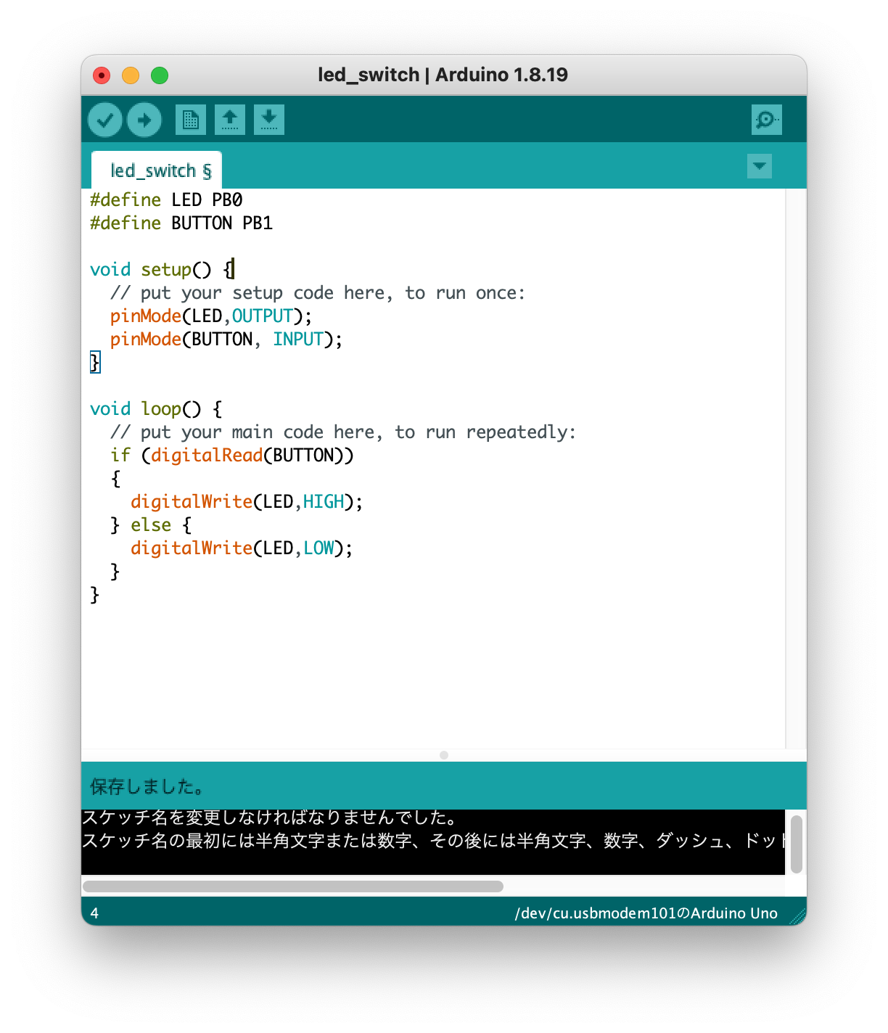
4.プルアップでスイッチを作ってみよう！
スイッチを押すと、LEDがひかるようにする
下記コードを書き込んで、スイッチを押すとLEDがひかり、離すと消えるか確認する。
Notes:
話す内容はノートにしっかり書きましょう。

Slide 15
5.カウントダウンゲームを作ってみよう

Slide 16
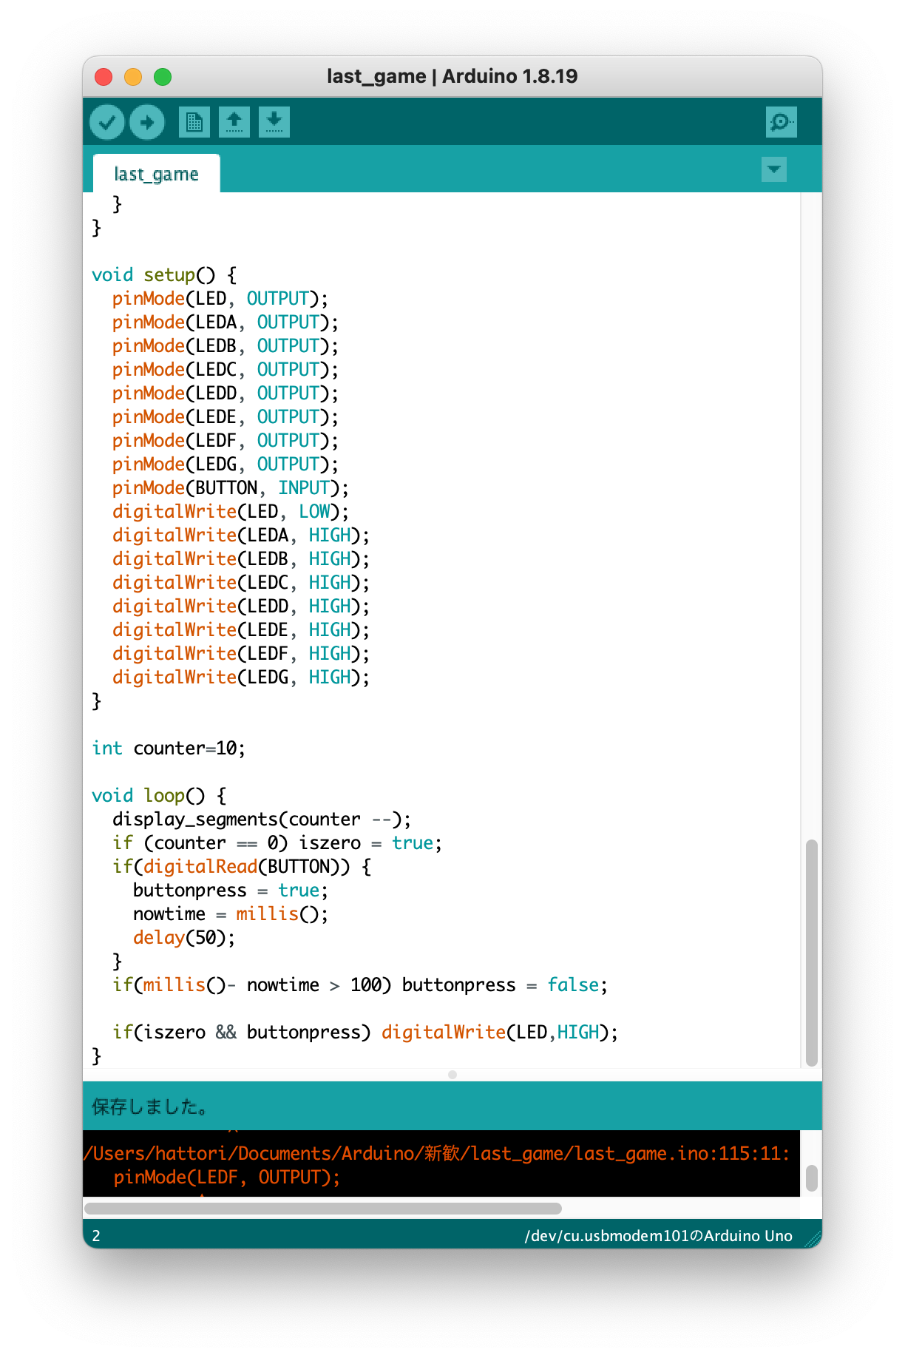
5.カウントダウンゲームを作ってみよう
7セグの数字が0になった時にスイッチを押そう！
Notes:
話す内容はノートにしっかり書きましょう。

Slide 17
CREATE電装班紹介
https://docs.google.com/presentation/d/1ldF1sOVvNKYFqEVRDfxEcLsr_YO3Dbe9/edit?slide=id.p10#slide=id.p10

Slide 18
ぜひCREATEへ！

Slide 19
編集履歴
編集者氏名（YYYY/MM/DD）

